Slide 1

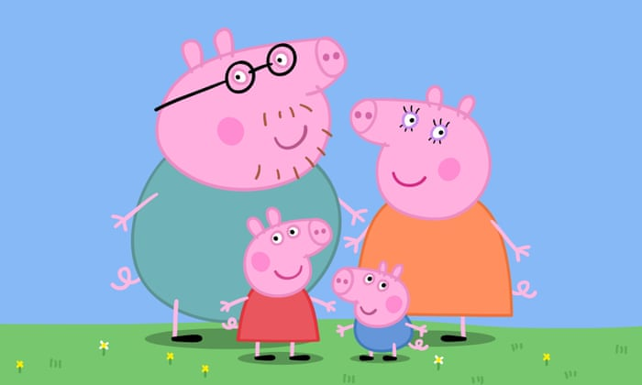
Sociologie rodiny
15. 10. 2024
Lenka Slepičková

Slide 2
Diskuse k zadaným materiálům

Slide 3
Politika, experti a sex
Jaké vztahy mezi politikou, plodností, expertízou a intimitou dokument nastiňuje?
Přetrvávají dosud, proměnily nějak svou podobu?

Slide 4
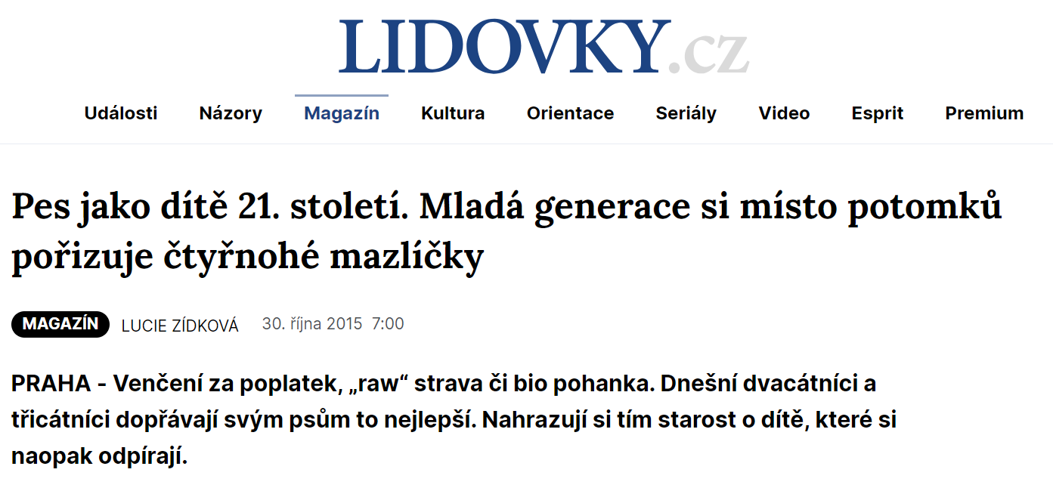
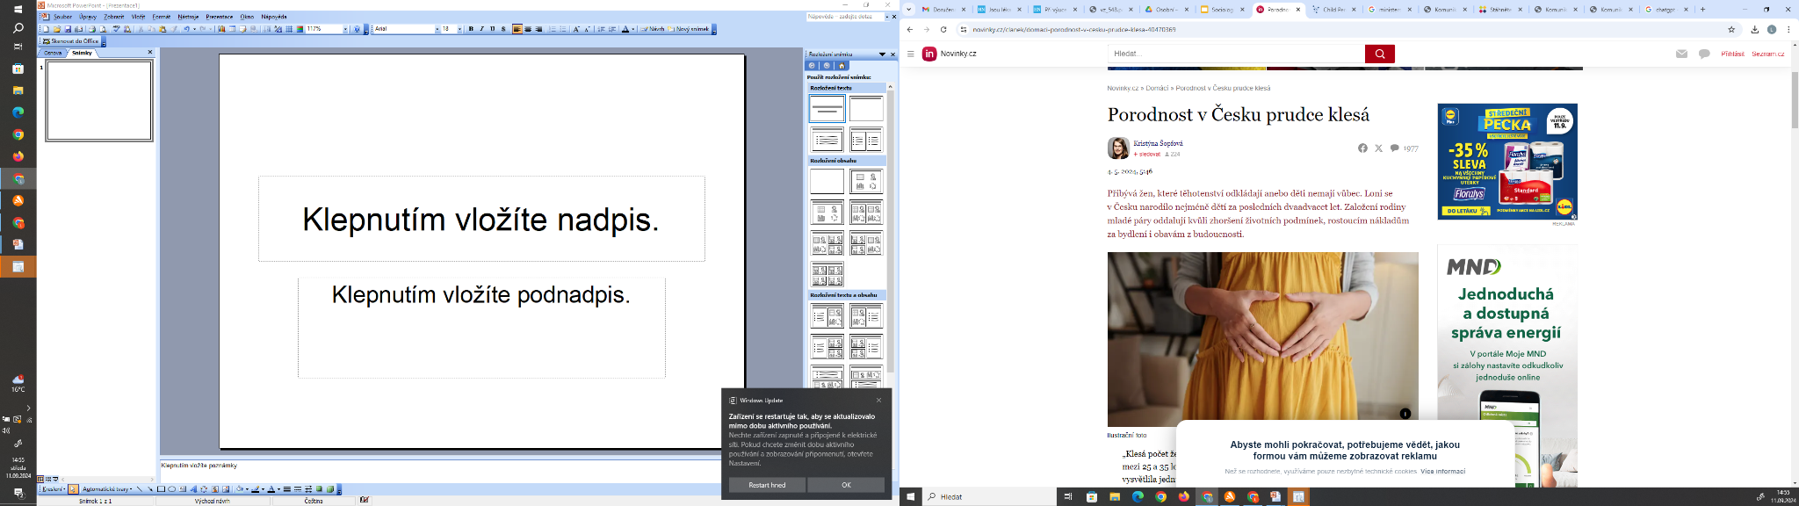
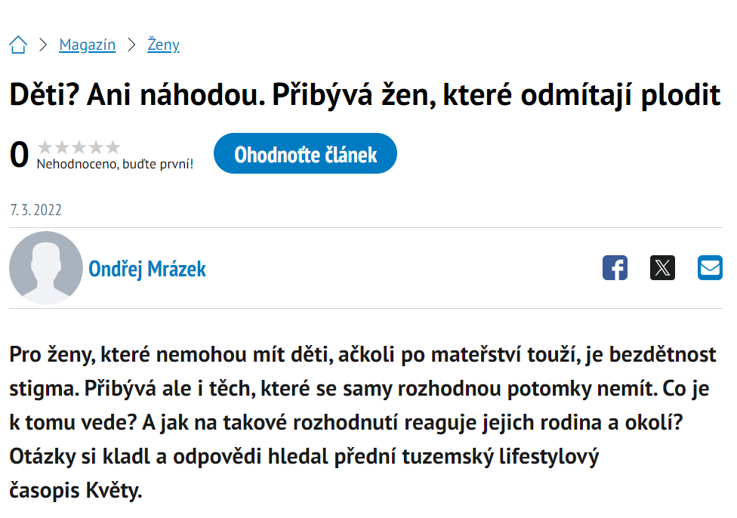
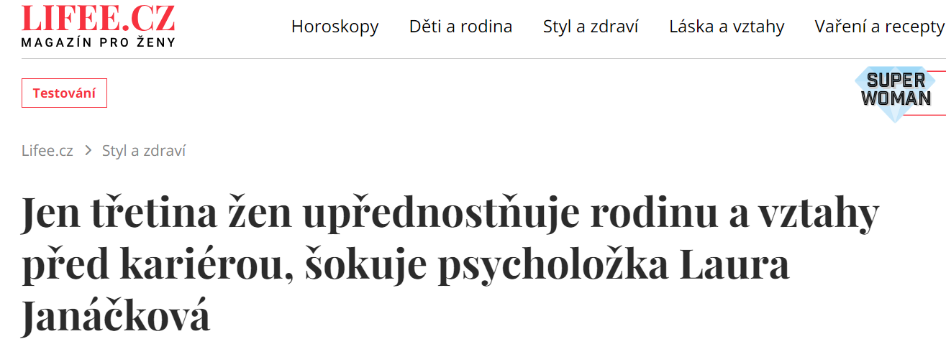
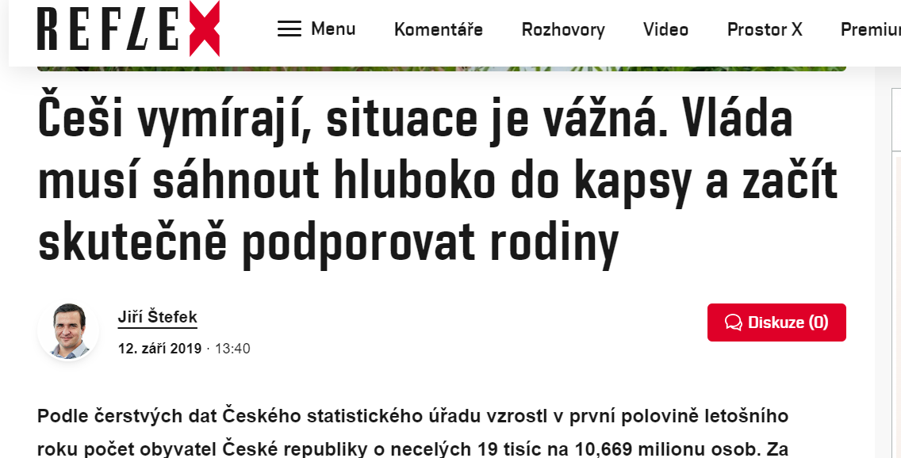

Slide 5
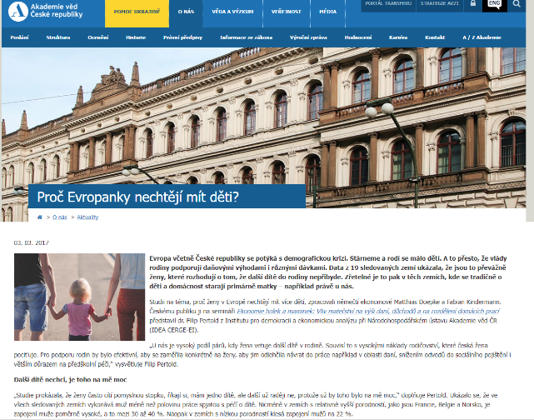
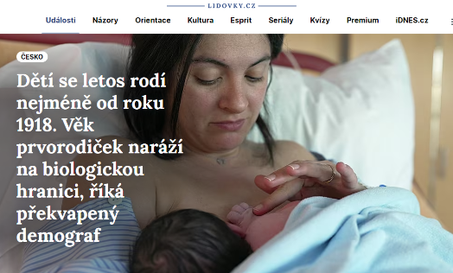
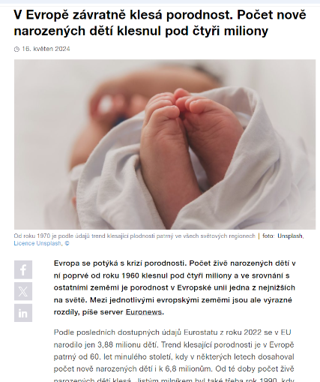
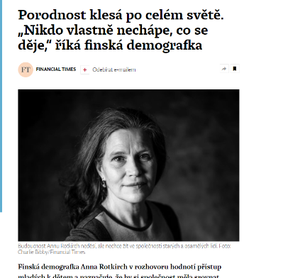
Notes:
5

Slide 6
VGraphs
The European Countries with the Most Children per Woman.
Notes:
6

Slide 7
Politikové o porodnosti
„Naše ženy rodí tak málo dětí, protože si příliš dopřávají alkohol,“ říká…, předseda vládnoucí strany…. . „Bude-li pokračovat současný trend, kdy mladé dívky do 25 let do sebe lijí tolik alkoholu jako jejich mužské protějšky, nebudeme mít žádné novorozence,“ zdůraznil.
“Je povinností každé ženy pokles porodnost zastavit a utužit tak sílu národa.”
„Potřebujeme zvýšit porodnost, ne 1,7 dítěte na ženu, ale 2,1. Potřebujeme, aby ženy rodily v pětadvaceti, ne ve třiceti, i ze zdravotních důvodů,“
“Velmi složité demografické problémy, kterým čelíme, není možné překonat pouze pomocí peněz, sociálních dávek, příspěvků, dávek a podobně. Ano, samozřejmě, čísla rozpočtových "demografických" výdajů jsou významná, ale to není všechno. Mnohem důležitější jsou životní orientace člověka. Základem rodiny a narození dítěte je vzájemná láska, důvěra a pevný morální základ. Na to bychom nikdy neměli zapomínat. Mnoho z nás díky Bohu zachovává tradici silné, vícegenerační rodiny, kde se vychovává čtyři, pět i více dětí. Zachovávejme a oživujme tyto krásné tradice. Mít mnoho dětí a velkou rodinu by se mělo stát normou, způsobem života. A rodina není jen základem státu a společnosti, je to duchovní fenomén, zdroj morálky.”
Notes:
7

Slide 8
Vox populi
Je to exemplární feministický žvást, naprosto nekorespondující s realitou. Nikdy v historii se české mladé potenciální matky neměly tak dobře jako nyní. Hlavními důvody současné nízké míry fertility vůbec nejsou atributy spojené s bydlením, které VŽDY v minulosti bylo "o řád horší" než nynější.... Plodnost to nikdy neovliňovalo, dokonce ani těžké válečné strasti. Těmi jsou: a) POHODLNOST až LENOST mladých českých žen plodného věku; b) (přechodně) snížený počet žen ve věku obvyklé plodnosti (věkových "kohort" mezi 20 a 40 lety) c) nepřiměřené a nenaplnitelné ambice "volných a svobodných" žen finančně zajištěných přehnaně sociálním státem, kdy jsou si vědomy, že SKUTEČNÁ chudoba je postihnout nemůže d) osobitá potřeba si co nejdéle užívat mládí, cestování a volný sex a (abych nebyl nařčen z "antifeminismu", což i tak zajisté budu) objektivní růst problémů s početím "klasickým způsobem".
Není moc čemu se divit. Chemické jídlo, chemické léky, chemické vitamíny, stres, spěch, vyspělá technologie jako zábava místo pobytu na čerstvém vzduchu. Princip harmonické sounáležitosti rodiny, pochopení, spolupráce a především výchovy, již téměř vzácnost. Děti přebírají vzory svých rodičů a když se podíváme na denšní společnost, není čemu se moc divit. Harmonická rodina již není na pořadu dne, teď se především prosazuje LGBT a dalších 100 pohlaví. Zvrácená doba, asi se množit nemáme.
Notes:
8

Slide 9
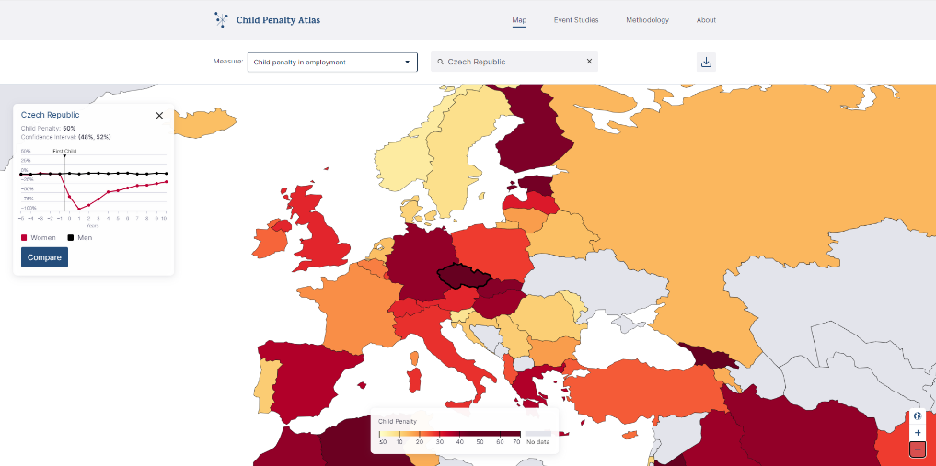
Notes:
9

Slide 10
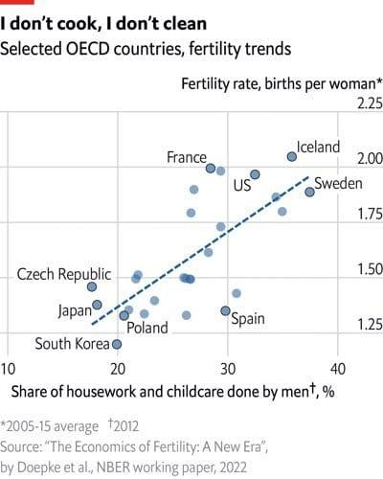
Notes:
10

Slide 11
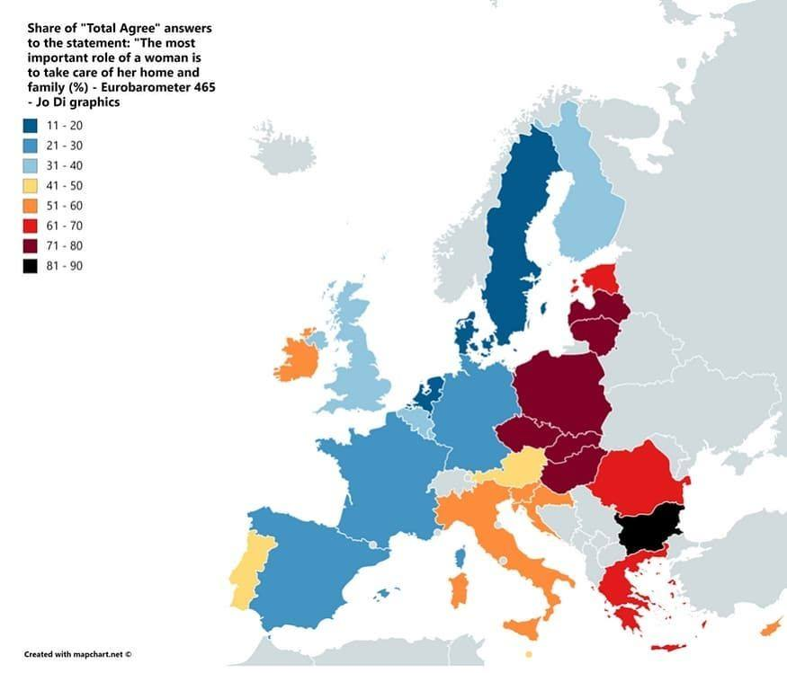

Slide 12
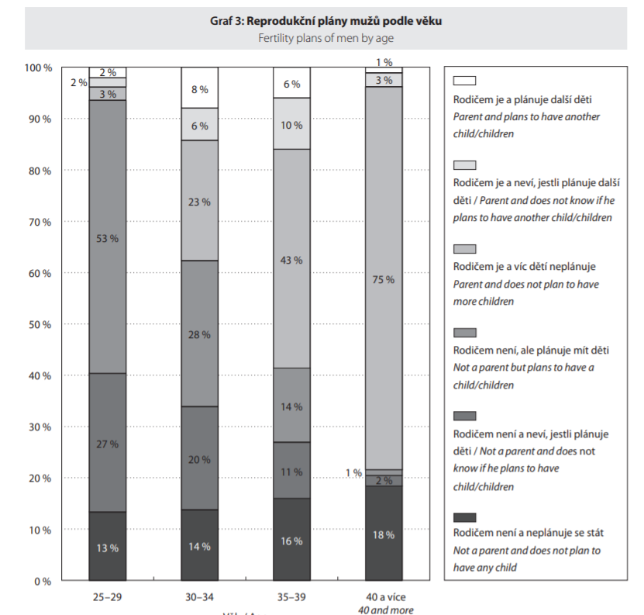
Reprodukční plány mladých mužů (Kyzlinková, Šťastná 2016)

Slide 13
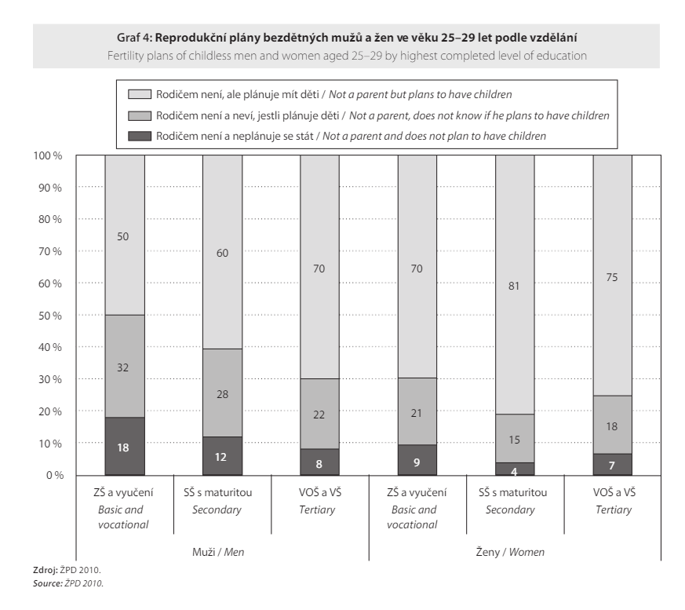

Slide 14
Výzkum Štastné, Bohaté, Kocourkové (2017)
Proč respondentky nemají dítě, jak plánovaly?
1: Ty, které dítě měly později, než plánovaly
absence vhodného partnera (32 % případů), delší čas potřebný k otěhotnění, než původně předpokládaly (30 %) a zdravotní stav, ať již žen samých, nebo jejich partnerů (25 % případů). Vliv partnerské situace se projevuje nemalou měrou ještě v podobě rozpadu partnerství (hlavní důvod v 15 % případů) a nesouhlasu partnera s časováním narození dítěte (10 %). Další skupinou důvodů jsou bytové (16 %) a finanční (14 %) problémy, méně než 10 % žen pak uvádělo nemožnost skloubit rodičovství se studiem či prací a taktéž obavy spojené s jejich pozicí na pracovním trhu.
2: Ty, které dítě dosud neměly
Naopak u dosud bezdětných žen jsou primární důvody spojené s partnerským stavem, především absence vhodného partnera (41 %) a rozchod s partnerem, se kterým původně plánovaly potomka (22 %). U více než pětiny pak sehrává hlavní roli nedostatek peněz, častěji je zde zmiňována také nemožnost skloubit mateřství se studiem (15 %) a profesními aktivitami (13 %) a obavy z nezaměstnanosti, ztráty zaměstnání nebo zhoršení pracovní pozice (10 %). Zatímco některý ze zdravotních důvodů je zde oproti ženám, které se již staly matkami, uváděn méně často (30 % oproti 48 % u matek), dominují zde vedle partnerských (56 % oproti 38 % u matek) také důvody spojené s profesní drahou a ekonomickou situací (50 % oproti 30 % u matek).

Slide 15
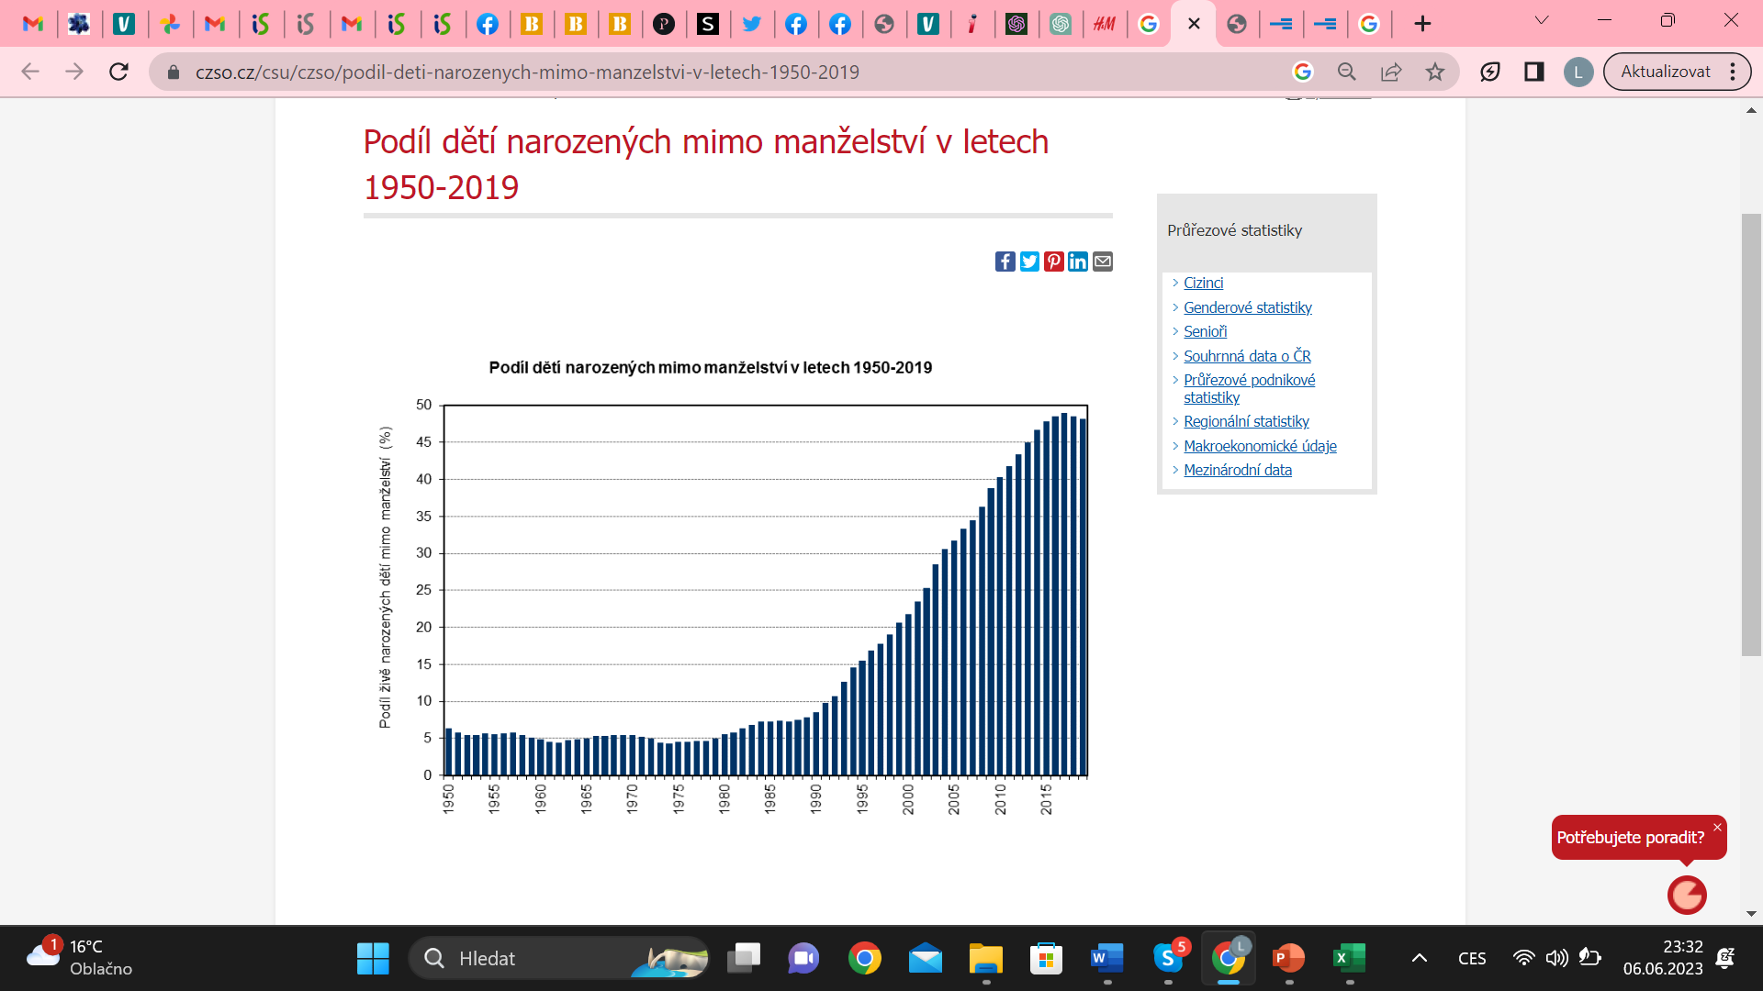

Slide 16
Návrat do historie sociologie

Slide 17
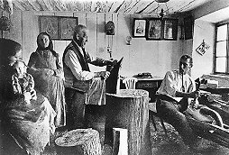
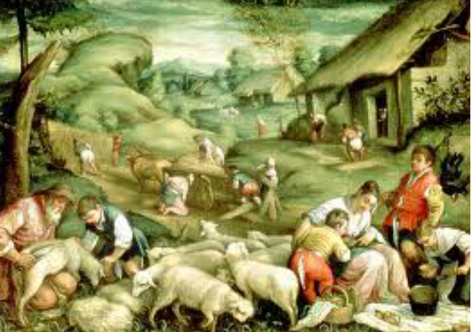
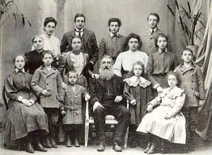
Tradiční rodina
domácnost jako základní jednotka
soběstačnost
náboženský, církevní charakter
patriarchální hlava domácnosti

Slide 18
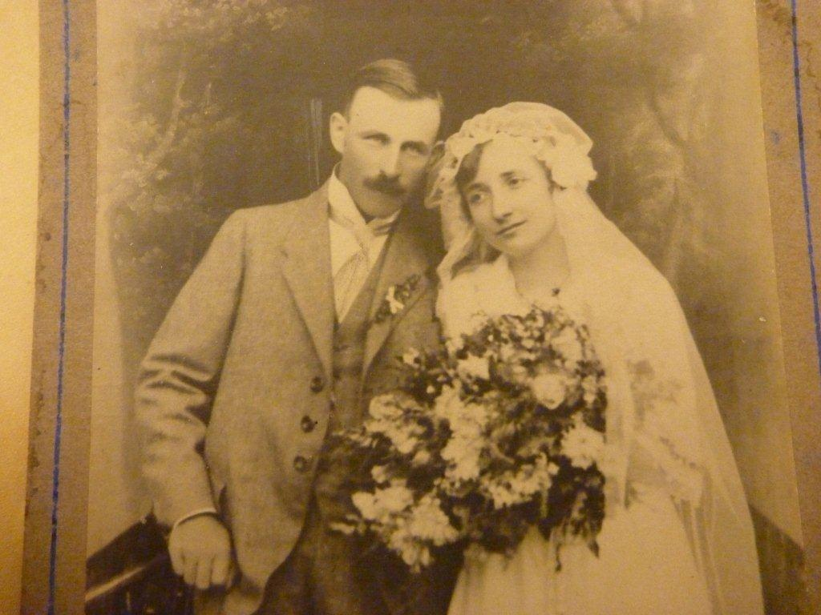

Nechtěla jsem,
mosela jsem,
K oltářu kleknúť,
dva prsty zvednúť,
plakala jsem.
(Rusava)
Žádnej neví,
jak je mně,
když mě starej obejme:
Jak bych šťovík,
trnky jedla,
do ostrého trní lehla,
Tak je mně, ach,
tak je mně.
(Z Hradecka)

Slide 19
Nepovinná četba: Jan Keller: Stát, který rozbil svůj základ.
Všimněte si, jakým způsobem popisuje autor tradiční rodinu. Jakému termínu dává před pojmem „rodina“ přednost coby přesnějšímu? Co popisuje na vývoji moderní rodiny jako paradox, který přispívá k jejímu zániku? Uvědomme si, jak odlišně se v sociologii zachází s běžně používanými pojmy, jako je tradiční či moderní rodina.

Slide 20
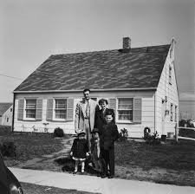
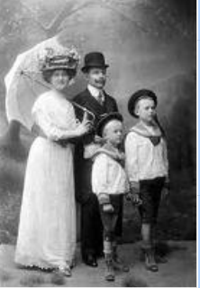
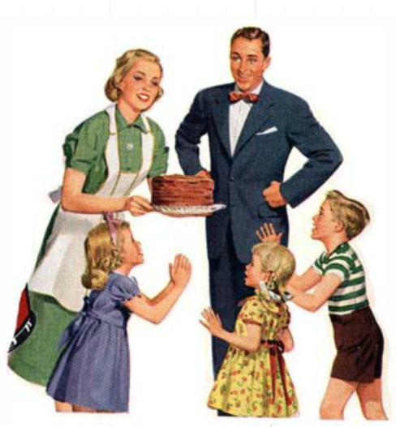
Moderní rodina
zmenšení domácností
zúžení funkcí
oddělení prostoru práce a domova, prostoru veřejného a soukromého
doplňující se role muže a ženy
romantická láska jako základ vztahu

Slide 21
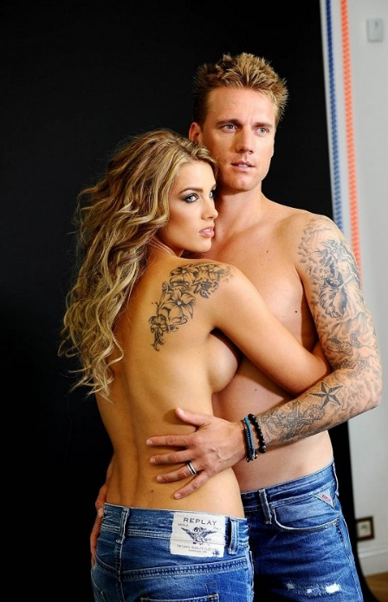

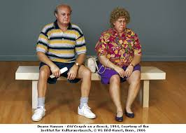
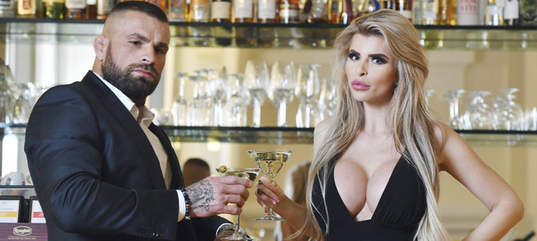
Moderní společnost – vybíráme si kohokoli? Sňatkový trh a partnerská homogamie

Slide 22
Polovina partnerů vstupujících do společného manželství má stejnou úroveň dokončeného vzdělání (2021: 53 %). Pokud má jeden ze snoubenců vzdělání vyšší, je to častěji nevěsta (31 %) než ženich (16 %; ČSÚ, 2022i). Zároveň platí, že ženich je častěji starší než nevěsta (2021: dvě třetiny sňatků) přičemž jejich věkový rozdíl představuje v polovině těchto případů méně než 5 let.

Slide 23
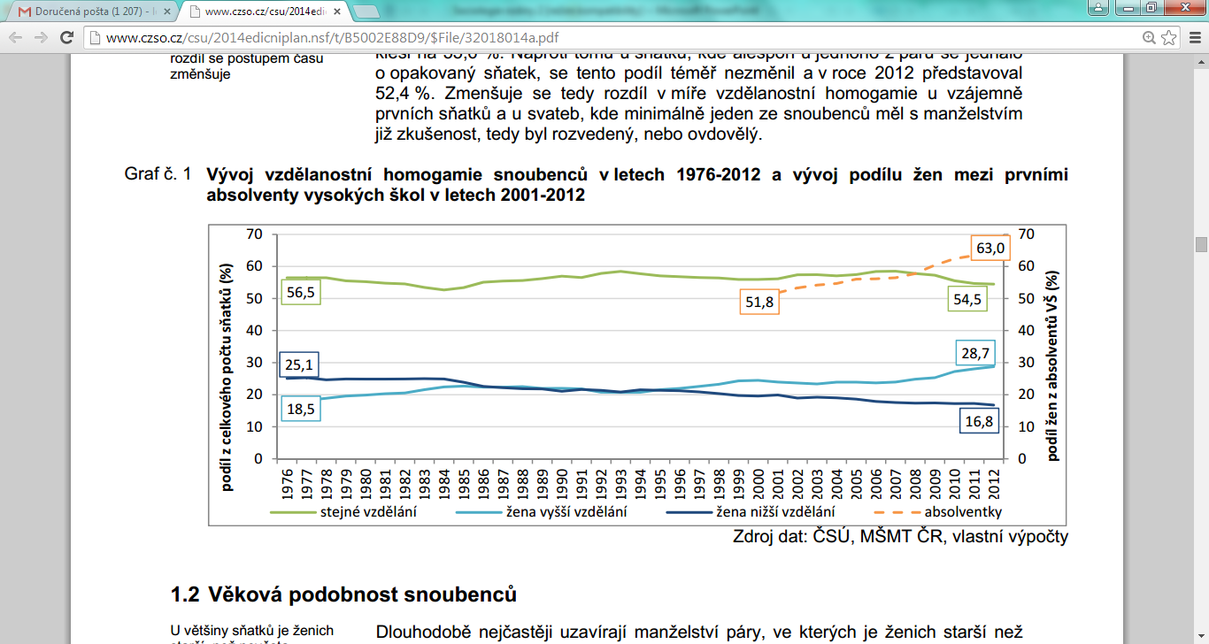
Notes:
Ke změně dochází u rozložení sňatků, kde jeden ze snoubenců má vyšší vzdělání. Zatím co na přelomu 70. a 80. let minulého století bylo častější, že ženich měl vyšší vzdělání než nevěsta, od konce 90. let je již častější, že vyšší vzdělání má naopak žena. Z hlediska věku jsou stabilně nejčastější sňatky, kde muž je starší, kterých je více jak polovina. Postupně však narůstá zastoupení, v minulosti spíše neobvyklých svazků s mladším mužem. Zároveň také roste podíl sňatků snoubenců, kteří mezi sebou mají výrazný věkový rozdíl (10 a více let). Otázkou je, do jaké míry tyto změny budou mít vliv na rozvodovost, protože právě takové svazky vykazují nižší míru stability a větší část se jich rozvede v porovnání s těmi, kde jsou snoubenci stejně staří.
23

Slide 24
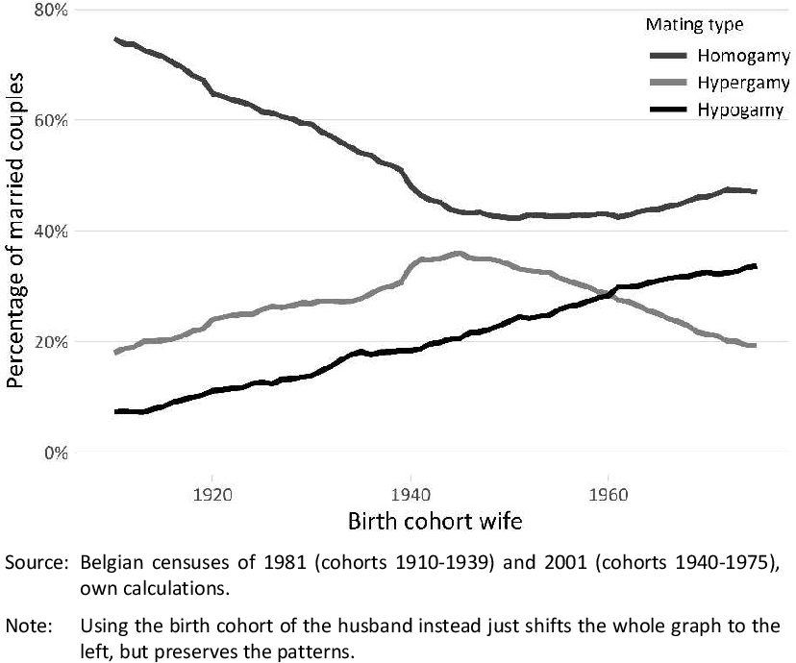
Data z Belgie (Nomes, Bavel 2018)

Slide 25
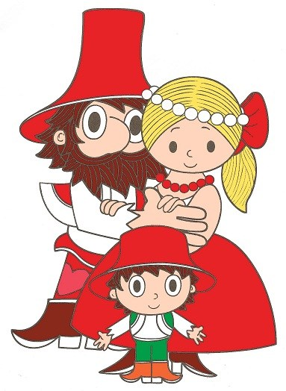
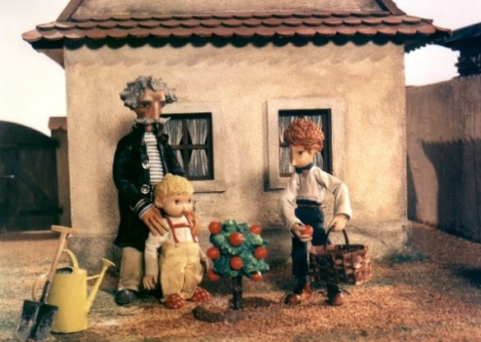
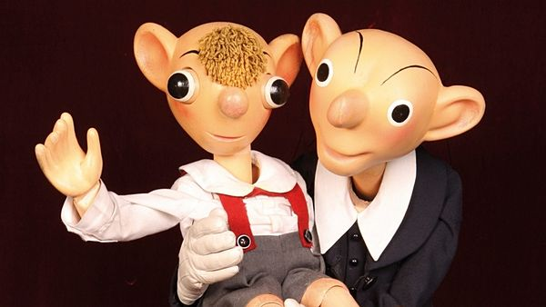
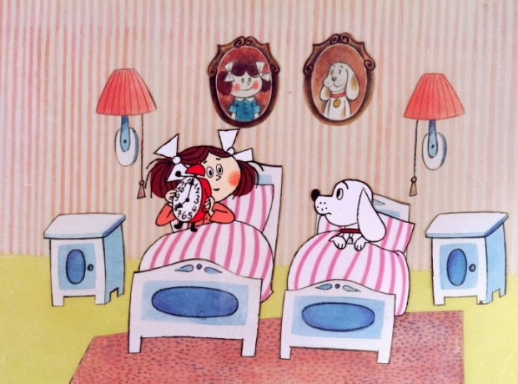
Postmoderní (pozdně moderní rodina)
pokles sňatečnosti a porodnosti, nárůst singles
nárůst věku při sňatku a porodu
nárůst mimomanželské plodnosti
růst rozvodovosti, nestabilita rodiny a křehkost partnerských vztahů
stárnutí společnosti a oslabené mezigenerační vztahy v důsledku rozpadu partnerství
různost forem rodinného soužití
různé časování přechodů do partnerství a rodičovství, nové životní fáze

Slide 26
Jaká je současná česká rodina?

Slide 27
Podle posledního sčítání z roku 2021 je každá čtvrtá rodina s dětmi neúplná. Mezi úplnými rodinami byly nově nejvíce zastoupeny dvoudětné (47 %), podíl vícedětných s oběma rodiči se také oproti předchozímu cenzu mírně zvýšil (z 8 % na 10 %).

Slide 28
Zpráva o rodině 2023
Nejčastějšími formami alternativ klasického pojetí rodinného soužití, tedy partnerů, kteří uzavřeli manželství a mají spolu děti, jsou:
• kohabitace, tedy situace, kdy spolu žijí a příp. i vychovávají děti lidé bez uzavření manželství
• rodiny s jedním rodičem, tzv. sólo rodičem, označované též jako neúplné rodiny či rodiny samoživitele, a to jako důsledek rozpadu rodičovského partnerství, úmrtí jednoho z rodičů či dobrovolného rozhodnutí mít a vychovávat dítě či děti bez partnera či partnerky
• tzv. rodiny rekonstituované, založené na nevlastním rodičovství, příp. nevlastním sourozenectví
• rodiny tvořené rodiči stejného pohlaví, tzv. rodiny homoparentální
• život bez partnera a bez dětí
Notes:
28

Slide 29
https://csu.gov.cz/narozeni?pocet=10&start=0&podskupiny=133&razeni=-datumVydani#data-v-mape___podil-zive-narozenych-mimo-manzelstvi-v-
https://csu.gov.cz/narozeni?pocet=10&start=0&podskupiny=133&razeni=-datumVydani

Slide 30
Plodnost žen a vzdělání
https://csu.gov.cz/produkty/13-2130-03--3_4_plodnost_zen

Slide 31
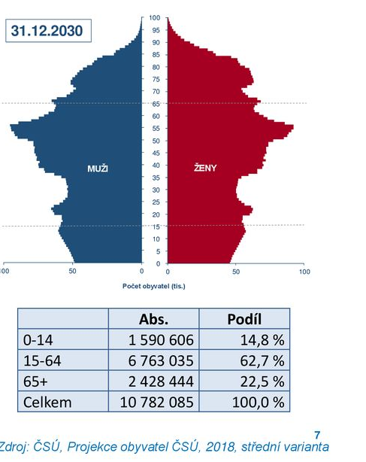
Věkové složení obyvatel ČR - projekce

Slide 32
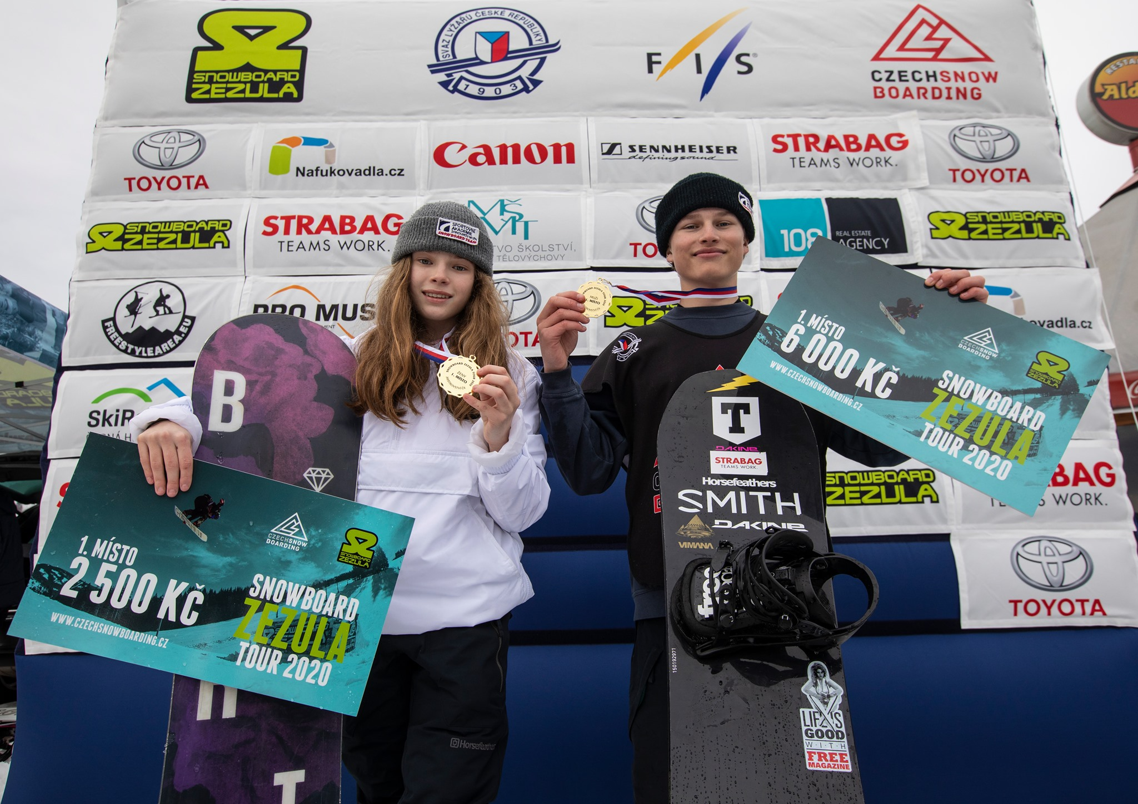

Slide 33
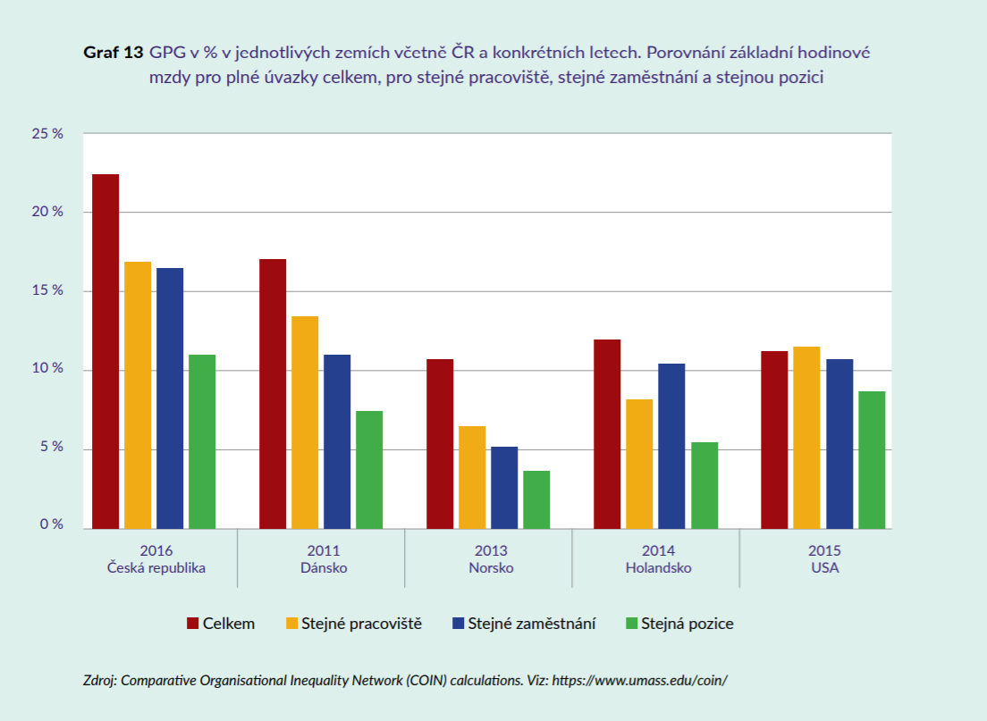
rovnaodmena.cz

Slide 34
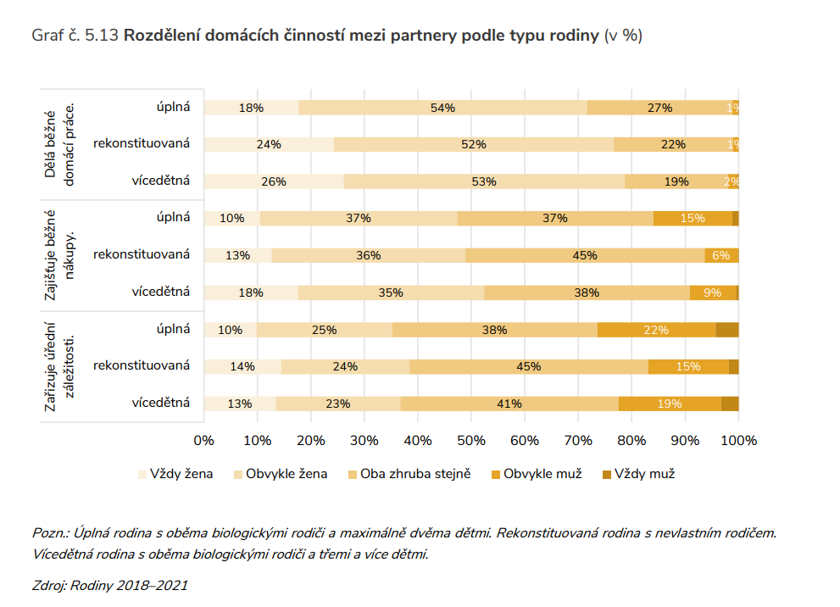

Slide 35
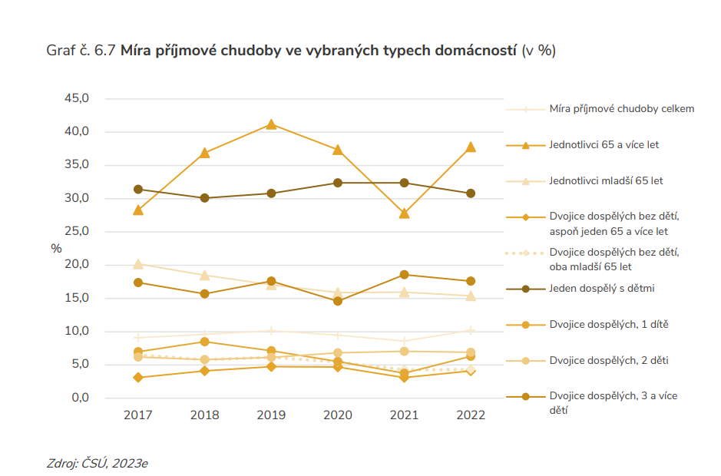

Slide 36
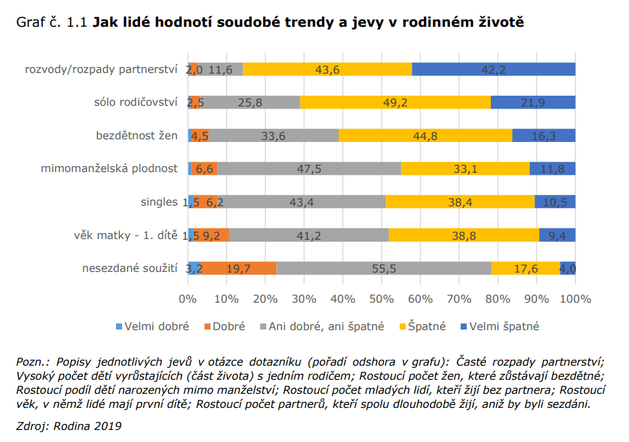

Slide 37
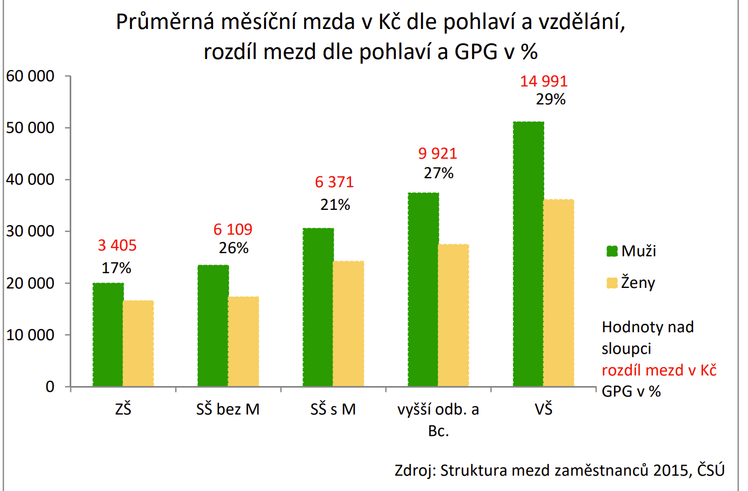

Slide 38
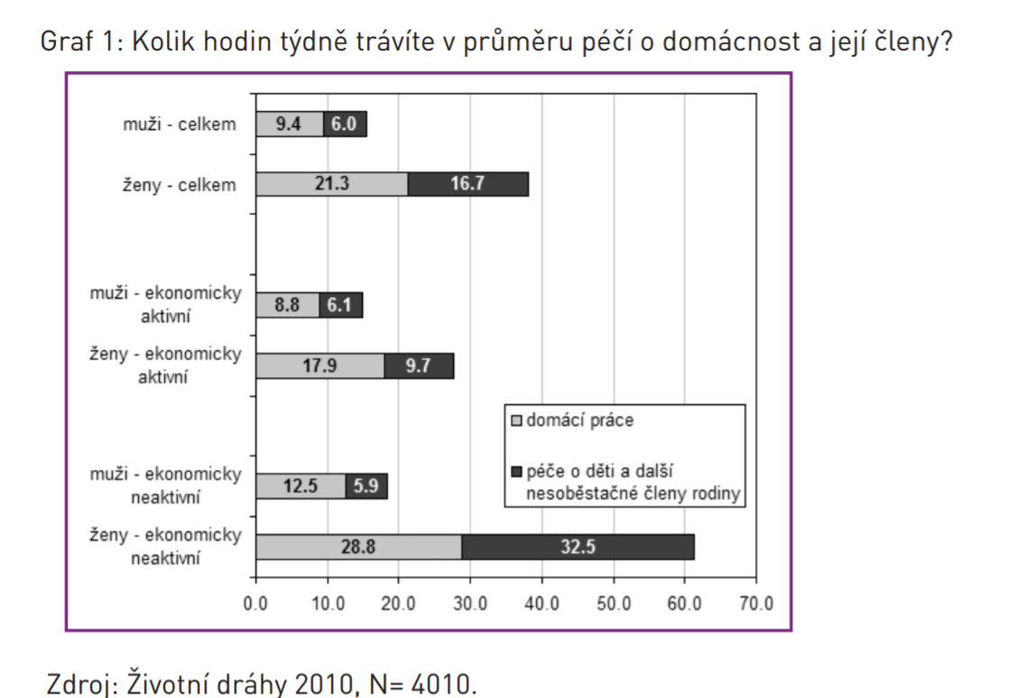
Vohlídalová, 2012

Slide 39
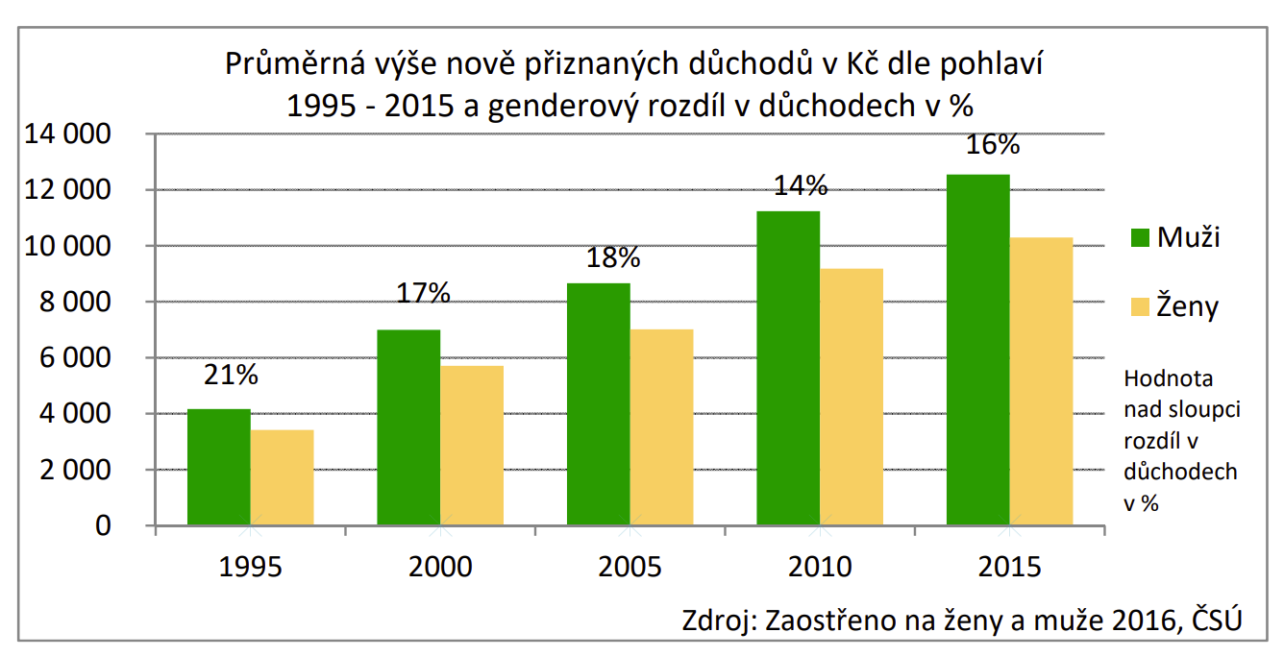

Slide 40
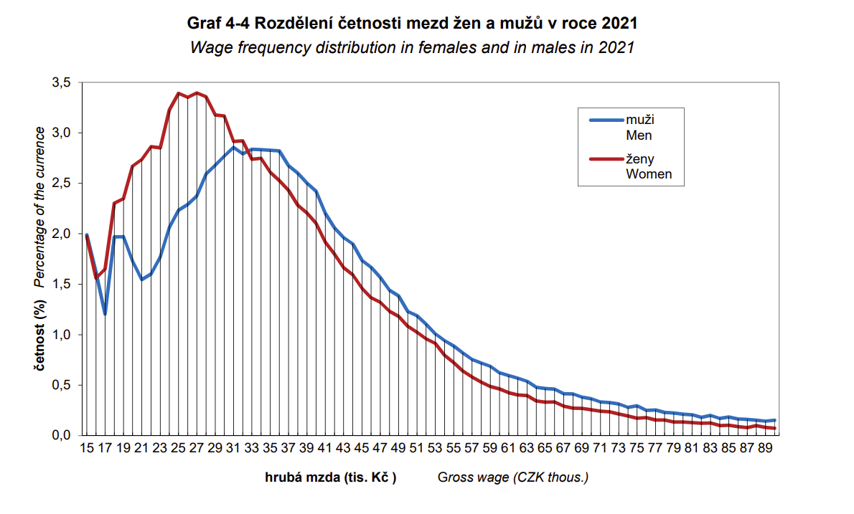

Slide 41
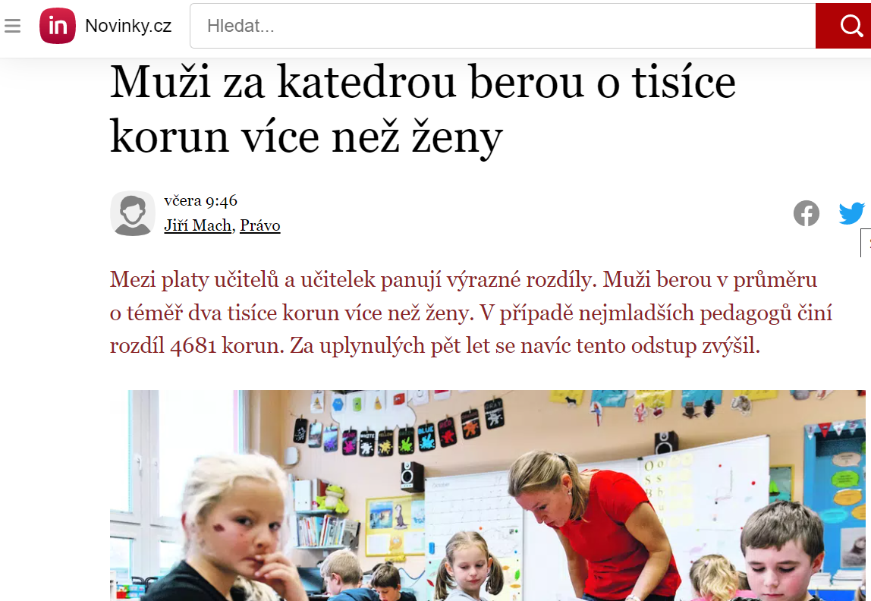

Slide 42
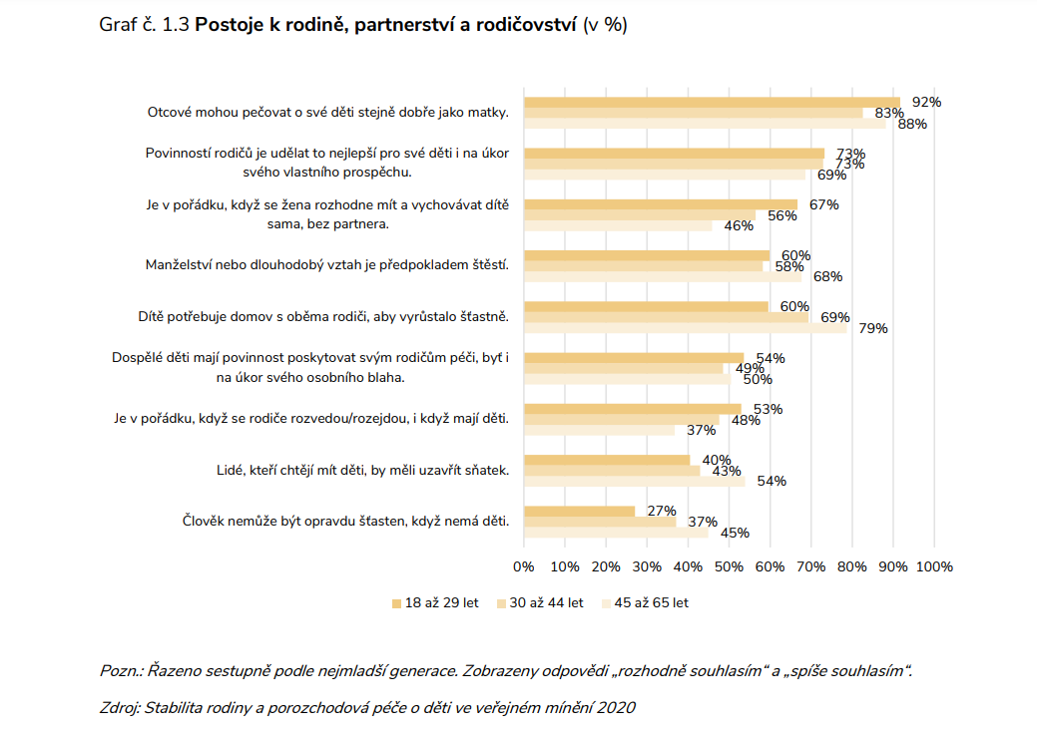

Slide 43
Proměny rodinného chování v ČR

Slide 44
Kdy a jak se nejvíc měnilo rodinné chování v ČR?

Slide 45
Hodnoty prvosňatečnosti v ČR
 | Muži | Ženy
1992 | 85 % | 92 %
2002 | 66 % | 72 %
2012 | 53 % | 61 %
2016 | 56 % | 64 %
2019 | 59 % | 67,5 %

Slide 46
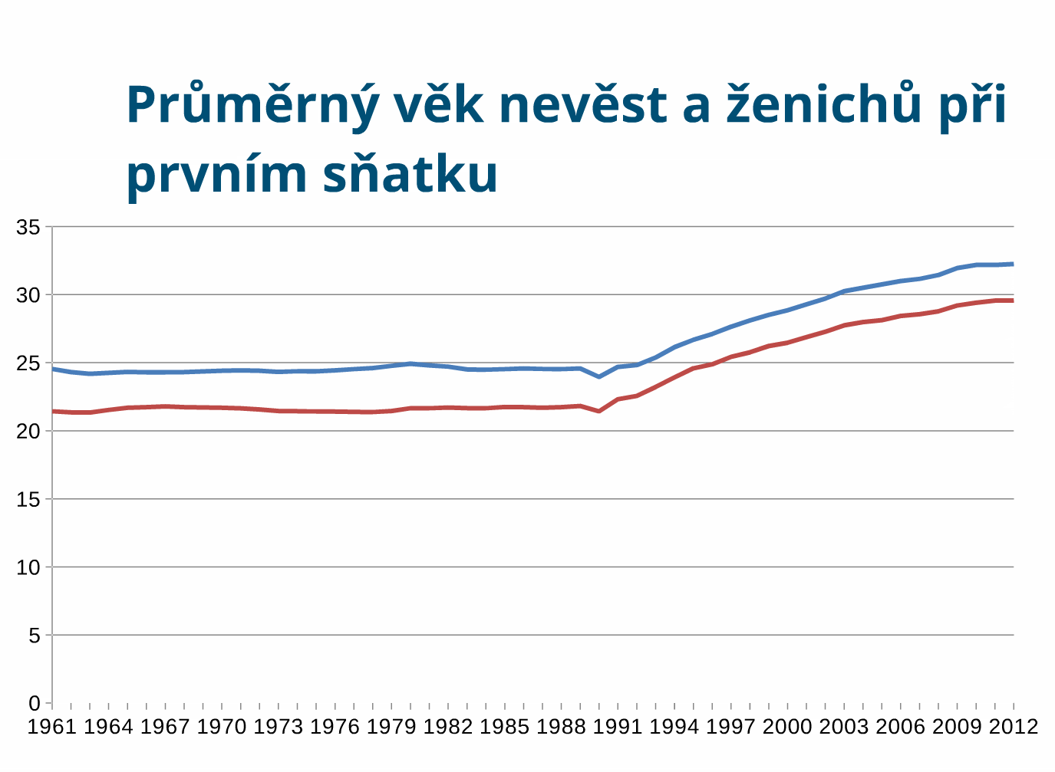

Slide 47
Průměrný věk vstupu do prvního manželství v ČR
1992 | 24,8 | 22,6
2002 | 29,7 | 27,3
2012 | 32,3 | 29,6
2016 | 32,2 | 29,9
2019 | 32,1 | 29, 8

Slide 48
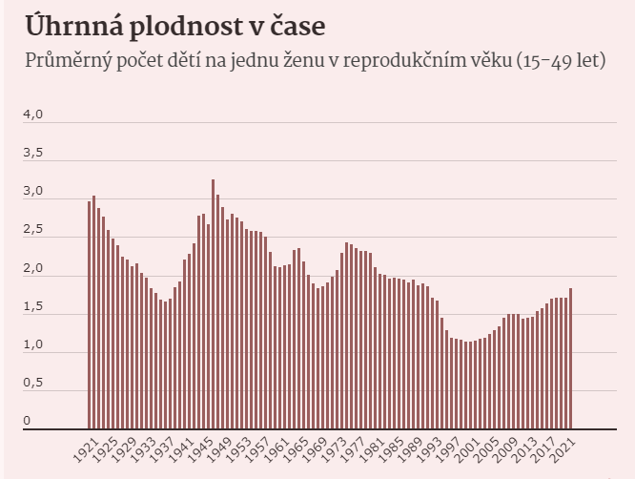

Slide 49
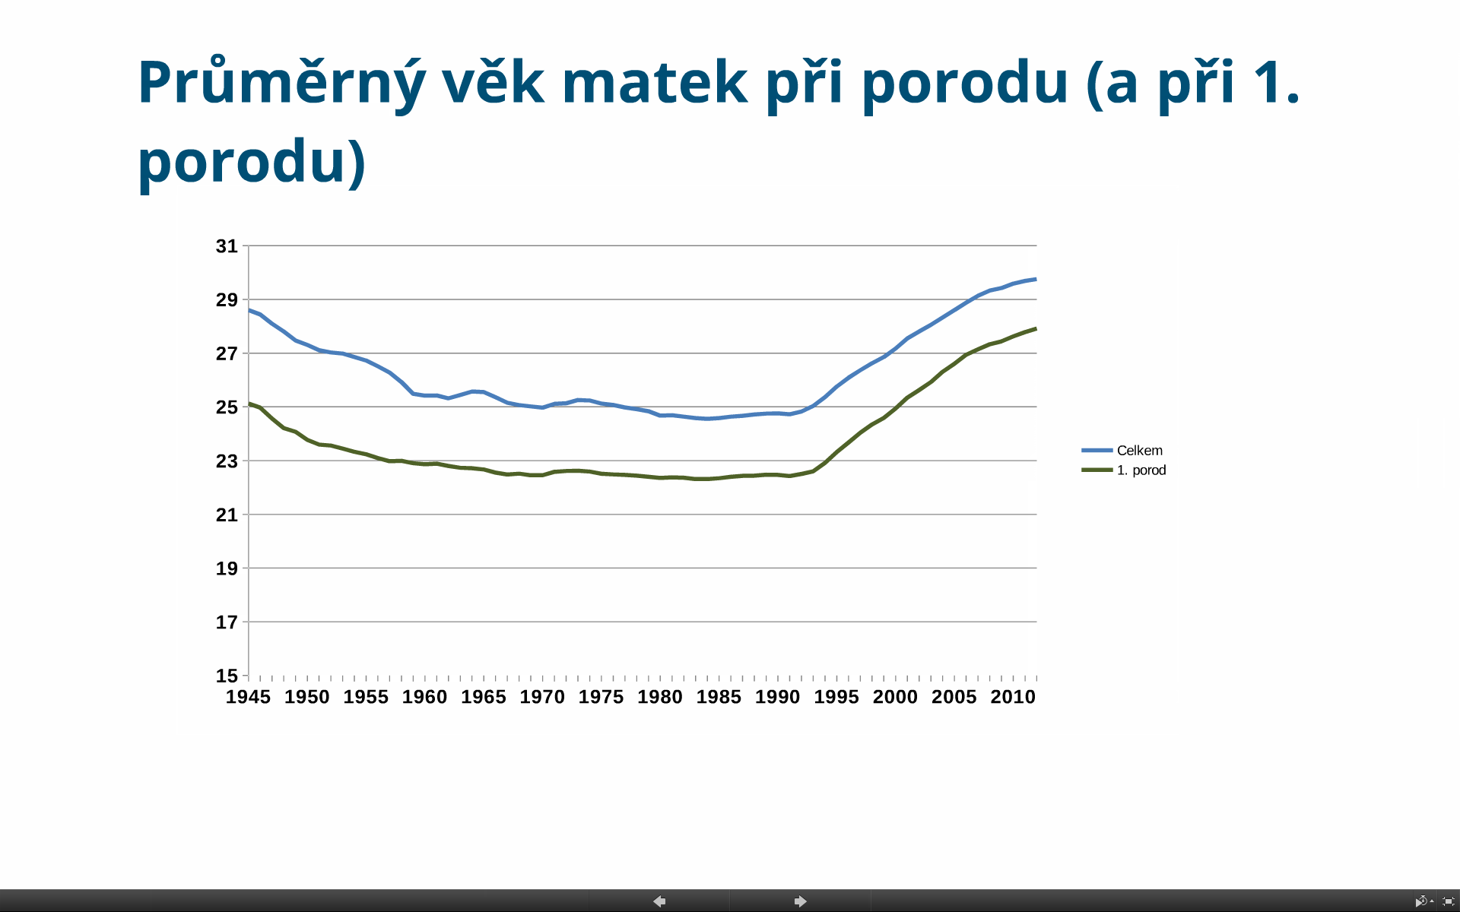

Slide 50
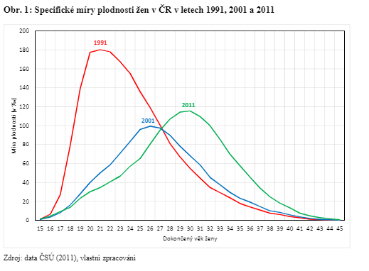

Slide 51
